Slide 1
ENDÜSTRİ MÜHENDİSLİĞİ BÖLÜMÜ

Slide 2
Sakarya Üniversitesi Endüstri Mühendisliği Bölümü Tanıtımı
Endüstri Mühendisliği Bölümü
Prof. Dr. Cemalettin KUBAT
Bölüm Başkanı

Slide 3
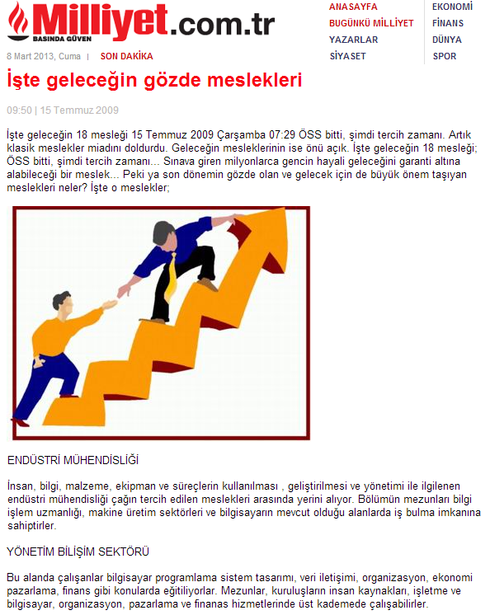
www.ie.sakarya.edu.tr

Slide 4
Endüstri Mühendisi Yöneticiler
www.ie.sakarya.edu.tr

Slide 5
Endüstri Mühendisleri Nerede?
www.ie.sakarya.edu.tr

Slide 6
Endüstri Mühendisi Ne Yapar?
Ürün veya hizmet üreten sistemlerin TASARIMINI yapar.
Sistemleri sürekli iyileştirerek daha ETKİN ve VERİMLİ çalışmalarını sağlar.
Sistemlerin etkin YÖNETİMİNİ sağlar.
Kuruluşların Kurumsal YÖNETİMİNİ sağlar.
www.ie.sakarya.edu.tr

Slide 7
Diğer Mühendislerden Farkları
Diğer mühendislik dalları,
Genellikle tek bir ürün üzerine yoğunlaşır.
Endüstri Mühendisleri,
Yüzlerce ürünü bir araya getiren insan, bilgi, makine, hammadde, para ve enerji gibi kaynakları kullanan karmaşık sistemlerle ilgilenir.
Ürünleri üretecek SÜREÇLERİ Bütünleşik olarak Analiz eder, Tasarlar, Modeller, Yönetir, Sürekli İyileştirir.
www.ie.sakarya.edu.tr

Slide 8
MEZUNLARIMIZIN SEKTÖREL DAĞILIMI
1.Otomotiv 11.Bankacılık
2.Eğitim 12.İlaç
3.Tekstil 13.Seramik
4.Kamu 14.Havacılık
5.Gıda 15.Sigortacılık
6.Metal 17.Yazılım ve BT
7.Alüminyum 18.Lastik
8. Lojistik 19.Telekominikasyon
9. Medya 20.Ticaret , e-Ticaret
10.Danışmanlık 21. Diğ. İmalat ve Hizmet
www.ie.sakarya.edu.tr

Slide 9
Farklı Sektörlerde İş İmkanı
www.ie.sakarya.edu.tr

Slide 10
Bölümümüzün Misyonu
Dünyadaki ihtiyaçlara ve gelişmelere uygun eğitim ve araştırma imkanları sunarak önde gelen Endüstri Mühendisliği programlarından biri olmak,
Alanında analitik düşünen, mesleki ve bireysel gelişimini tamamlamış, liderlik yeteneklerine sahip bireyler yetiştirmektir.
www.ie.sakarya.edu.tr

Slide 11
Bölümümüzün Vizyonu
Eğitim, öğretim ve araştırma kalitesi ile ilk sıralarda tercih edilen,
Katılımcı ve paylaşımcı anlayışla takım ruhuna sahip,
Üniversitemiz, ilimiz, bölgemiz ve ülkemizin sorunlarının çözümü için üniversite-sanayi-toplum işbirliğini sağlamada öncü,
İnternet üzerinden sağlanan eğitim ve öğretimi etkin bir şekilde yürüten,
Evrensel değerlere saygılı, değişimi izleyen ve sürekli gelişen bir bölüm olmaktır.
www.ie.sakarya.edu.tr

Slide 12
Bölümümüzün Tarihçesi
1977 yılında Sakarya Devlet Mühendislik ve Mimarlık Akademisi bünyesinde İşletme Mühendisliği Bölümü olarak kuruldu.
1982 yılında İstanbul Teknik Üniversitesi’ne Mühendislik Fakültesi altında bağlanarak Endüstri Mühendisliği adını aldı.
1992 yılından itibaren Sakarya Üniversitesi Mühendislik Fakültesi bünyesinde faaliyetlerini sürdürmektedir.
www.ie.sakarya.edu.tr

Slide 13
Mühendislik Fakültesinin Bölümleri
İnşaat Mühendisliği Bölümü
Makine Mühendisliği Bölümü
Endüstri Mühendisliği Bölümü
Elektrik Elektronik Mühendisliği Bölümü
Metalurji ve Malzeme Mühendisliği Bölümü
Çevre Mühendisliği Bölümü
Gıda Mühendisliği Bölümü
Jeofizik Mühendisliği Bölümü
www.ie.sakarya.edu.tr

Slide 14
Bölüm Yönetimi
www.ie.sakarya.edu.tr

Slide 15
Öğretim Üyelerimiz
Bölümümüz bünyesinde 46 öğretim elemanı görev yapmaktadır:
5 profesör
5 doçent
18 yardımcı doçent
1 öğretim görevlisi
17 araştırma görevlisi
1 uzman
www.ie.sakarya.edu.tr

Slide 16
Öğrenci Sayılarımız
Öğrenim Türü | Kız |  | Erkek
Öğretim( 569) | 332 |  | 237
2. Öğretim( 568) | 315 |  | 253
Karma Öğretim(150) | 37 |  | 113
Lisans Toplam | 684 | (% 53) | 603 | (% 47)
Lisans Toplam | 1287
Yüksek Lisans (Örgün) | 158
YLisans(Uzaktan+ 2.Öğ) | 418+109
Doktora | 60
www.ie.sakarya.edu.tr

Slide 17
Uluslararası Akreditasyon
MÜDEK: Endüstri Mühendisliği Lisans Programımız (N.Ö. ve İ.Ö.) MÜDEK tarafından 30 Eylül 2017 tarihine kadar akredite edilmiştir.
2017 yılında yapılacak değerlendirme sonrasında 30 Eylül 2020 tarihine kadar uzayacaktır.
ECTS: Avrupa içinde öğrenci hareketliliğini kolaylaştırmak ve öğrencilerin yurtdışında gördükleri eğitimlerinin kendi ülkelerinde tanınması için geliştirilmiş bir akreditasyon sistemidir.
www.ie.sakarya.edu.tr

Slide 18
Öğrenci Değişimi Programlarımız
Erasmus Öğrenim ve Staj Hareketliliği
Avusturya, İsveç, İspanya, Portekiz, Polonya
Avrupa Birliği ülkelerinde yaz stajı
Mevlana Değişim Programı
Endonezya, Kırgızistan, Makedonya
Farabi Değişim Programı
Yurtiçinde 32 Üniversite (Yıldız Teknik, İstanbul, Kocaeli, Anadolu, Osmangazi, … )
Çift Anadal –ÇAP ( Üniversite içi Bölümlerde)
Makine,Elekt-Elektronik,Bilgisayar,Metal-Malz, Gıda,
Bilişim Sistemleri Müh., Yönetim Bilişim Bl.
www.ie.sakarya.edu.tr

Slide 19
Laboratuvar İmkanlarımız
Bölümümüz 3 adet laboratuvara sahiptir:
i-CIM: Bilgisayar Bütünleşik İmalat programı alan konuları arasında önemli yer tutmaktadır.
İnsan Kaynakları: Öğrencilerin isteğe bağlı Kişilik Testleri yapılmakta ve ilgi alanları doğrultusunda başarılı olabileceği konular belirlenmektedir.
Bilgisayar: D20 nolu derslikte 50 adet, D21 nolu derslikte ise 20 adet bilgisayar bulunmaktadır.
www.ie.sakarya.edu.tr

Slide 20
Kullandığımız Yazılımlar
Mesleki Yazılımlar
SPSS, Matlab, Clementine, Arena, Simio, Promodel, MS Project, EXSYS , MS SQL Server
Programlama Dilleri
C, C++, C#, Visual Basic
Microsoft Office Programları
MS Excel (VBA), Access (DBA)
Kurumsal Kaynak Planlaması (ERP) Yazılımları
Avakoza, Gusto, Harmony, Canias
www.ie.sakarya.edu.tr

Slide 21
Uygulamalı Mühendislik Deneyimi
UMDE, daha nitelikli mühendis yetiştirilmesinde yeni bir modeldir.
Şartları sağlayan 4. sınıf öğrencileri bir dönem, haftanın ilk 4 günü atandıkları işletmelerde danışman kontrolünde ve belli bir ücret alarak Aday Mühendis statüsünde çalışmaktadır.
www.ie.sakarya.edu.tr

Slide 22
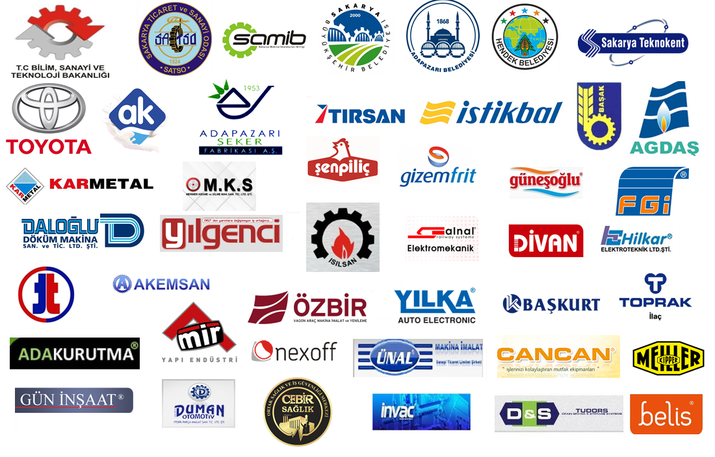
UMDE Üyesi Kurumsal İşletmeler
www.ie.sakarya.edu.tr

Slide 23
Sempozyum ve Kongreler
44th International Conference on Computers & Industrial Engineering & 9th International Symposium on Intelligent Manufacturing and Service Systems
Intelligent and Manufacturing Systems (IMS’96, 98, 01, 04, 06, 08, 10, 12, 14)
Üretim Araştırması Sempozyumu (UAS’13)
European Conference in Technology and Society (EuroTecS’13)
Yöneylem Araştırması ve Endüstri Mühendisliği Kongresi (YAEM’11)
Üniversite Sanayi İşbirliği Sempozyumu (USIS’07, 09)
www.ie.sakarya.edu.tr

Slide 24
DUYURULAR Bölüm Sitemiz ve Sosyal Medya
Bölüm İnternet Sitesi
www.ie.sakarya.edu.tr
Güncel Duyurular ve İlanlar
Süreçler Hakkında Bilgi
Süreç Görevlileri ve İletişim Bilgileri
Sosyal Medya
Resmi Facebook Sayfası
Resmi Twitter Sayfası
Resmi Youtube Sayfası
www.ie.sakarya.edu.tr

Slide 25
2016-2017 Yılı Ana Stratejilerimiz
Öğretim Elemanları ve Öğrencilerimizi ARGE – PROJE - UYGULAMALI Çalışmalara Yönlendirmek
İş Sağlığı, İş Güvenliği, Ergonomi Laboratuvarı Açmak
Bu laboratuvarda gerek öğrenciler için eğitimler gerekse sanayi ve iş dünyasının kanun ve yönetmeliklerin gereği olan hizmetler verilecektir.
İlgili Dersler: İnsan Faktör Mühendisliği, İş Sağlığı ve Güvenliği
www.ie.sakarya.edu.tr

Slide 26
2016-2017 Yılı Ana Stratejilerimiz
Öğretim Elemanları ve Öğrencilerimizi ARGE – PROJE - UYGULAMALI Çalışmalara Yönlendirmek
Sanal İşletme Laboratuvarı Açmak
e-Business Suite, SAP, CANIAS, Axapta Kurumsal Kaynak Planlama, Açık Kaynak Kodlu Kurumsal Kaynak Planlama Yazılımları Uygulamaları, FESTO Bilgisayar Bütünleşik İmalat
İlgili Dersler: Tesis Planlama, İmalat Teknolojileri, İmalat Sistemleri ve Stratejileri, Malzeme ve İmalat Teknolojileri, Malzeme ve Lojistik Yönetimi, Zeki İmalat Sistemleri, Kurum ve Kurumsal Modelleme, Girişimcilik ve Proje Yönetimi, Tedarik Zinciri Yönetimi, Finansal Analiz, Mühendislik Ekonomisi, Kurumsal Bilgi Yönetimi
www.ie.sakarya.edu.tr

Slide 27
2016-2017 Yılı Ana Stratejilerimiz
Öğretim Elemanları ve Öğrencilerimizi ARGE – PROJE - UYGULAMALI Çalışmalara Yönlendirmek
Benzetim Laboratuvarı Açmak
Rockwell Arena, AnyLogic, PowerSim Studio, GAMS Optimization, DASH Optimization
İlgili Dersler: Benzetim, Yöneylem Araştırması III
Yapay Zeka Teknolojileri Laboratuvarı Açmak
İlgili Dersler: Karar Teorisi ve Analizi, Yapay Zeka, Zeki İmalat Sistemleri
www.ie.sakarya.edu.tr

Slide 28
2016-2017 Yılı Ana Stratejilerimiz
Dış Kaynaklı Projeler Gerçekleştirmek
Akılcı İlaç: Sayabil-Önemse Projesi
SGK destekli , 150 000 TL bütçeli, 1 yıl süreli
Sapanca Gölü Havzasında Sürdürülebilir Gerçek Zamanlı Su Kalitesi Takibi Yöntemi Geliştirilmesi
1.730.806 TL bütçeli - 11 ay süreli
Kümes Atıklarından Solar Kurutma ile Organik Gübre Üretim Sürecinin Tasarlanması
696.500 TL - 11 ay - Çevre ve Şehir Bakanlığı destekli
www.ie.sakarya.edu.tr

Slide 29
2016-2017 Yılı Ana Stratejilerimiz
Bitirilen Uygulamaya Yönelik Doktora Tezlerini Geliştirerek Yeni Projeler Hazırlamak
Yapay Zeka Destekli Sanal Laboratuvar Tasarımı: Çekme Deneyi Uygulaması
Sağlık Sistemlerinde Bulanık Mantık Tabanlı Performans Analizi ve Uygulaması
www.ie.sakarya.edu.tr

Slide 30
2016-2017 Yılı Ana Stratejilerimiz
Sanayi ve İş Dünyasına Yönelik İşbirliklerini Artırmak
Sanayi ve İş Dünyası İle Ortak Projeleri Artırmak
Mühendislik Yönetimi Tezli Yüksek Lisans Programını Açarak İş Dünyası ve Sanayiden Öğrenci Almak
Sanayi ve İş Dünyasından Uzmanlara Seminer, Konferans ve Dersler Verdirmek
Mezunlar Günü Düzenlemek
www.ie.sakarya.edu.tr

Slide 31
2016-2017 Yılı Ana Stratejilerimiz
ENDÜSTRİ 4.0 Çağına Hazırlanmak
14. Endüstri 4.0..: Endüstri - Sanayi ve İş Dünyasının Tüm Faaliyetlerini İnternet- Bilişim ve iletişim Teknolojileri gibi Sanal Teknolojiler ile Yürütmesi ve Yönetmesi olarak bilinir.
15. 2011 Yılında başlayan Endüstri 4.0 çağının başlıca özellikleri: -- Siber Dünyalar , – Yatay ve Dikey Entegrasyon
-- Nesnelerin İnterneti , -- Öğrenen Robotlar
-- Büyük Veriler , -- Bulut Bilişim, -- Sanal Gerçeklik
-- Siber Güvenlik , -- İnsansız Fabrikalar
www.ie.sakarya.edu.tr

Slide 32
Endüstri Mühendisliği Bölümü Olarak
En Temel Stratejimiz;
Değişimi sürekli izleyerek,
- iyileştirme ve gelişmeyi
- sürdürülebilir hale getirmektir.
www.ie.sakarya.edu.tr

